Slide 1

Муниципальное бюджетное дошкольное образовательное учреждение
«Детский сад общеразвивающего вида №5 «Радуга» г.Слюдянки»
Классическая музыка
в культурном воспитании
дошкольника
Музыкальный руководитель: Мельник Марина Валентиновна
г.Слюдянка - 2017

Slide 2
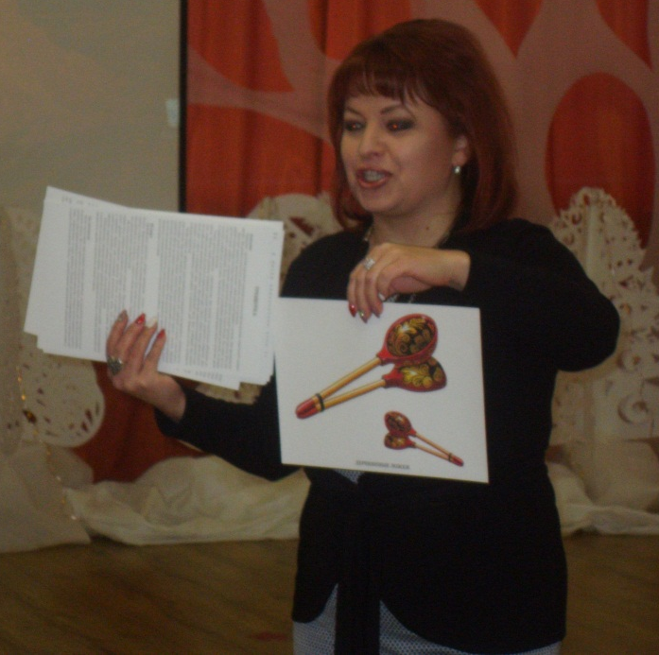
Классическая музыка
Профессиональное творчество
композиторов-классиков
Произведения
народного творчество

Slide 3
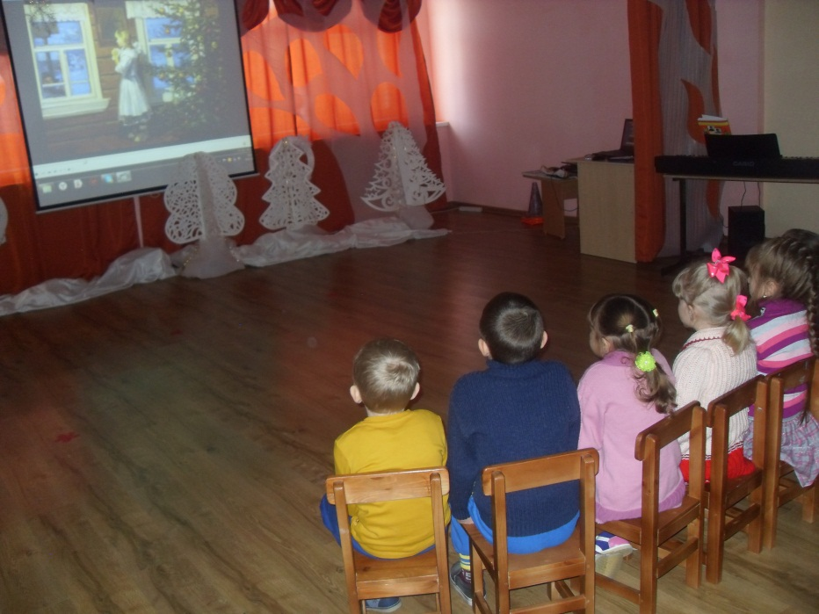
Приобщение детей
К мировой музыкальной культуре
Активное и пассивное слушание
Эмоциональная и словесная оценка
Формирование собственных музыкальных предпочтений

Slide 4

Классика в детском саду
Э.Григ «Пер Гюнт»
М.И.Глинка опера «Руслан и Людмила»
М.П. Мусоргский «Картинки с выставки»
П.И.Чайковский «Времена года», «Детский альбом»
В.А.Моцарт Избранные произведения
Д.Б.Кабалевский «Ёжик»
Д.И.Шостакович «Вальс-шутка»

Slide 5
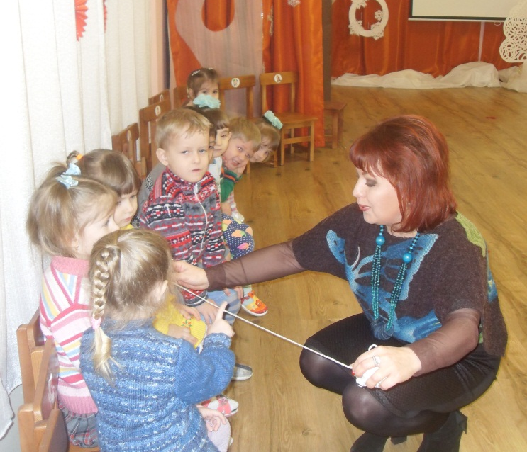
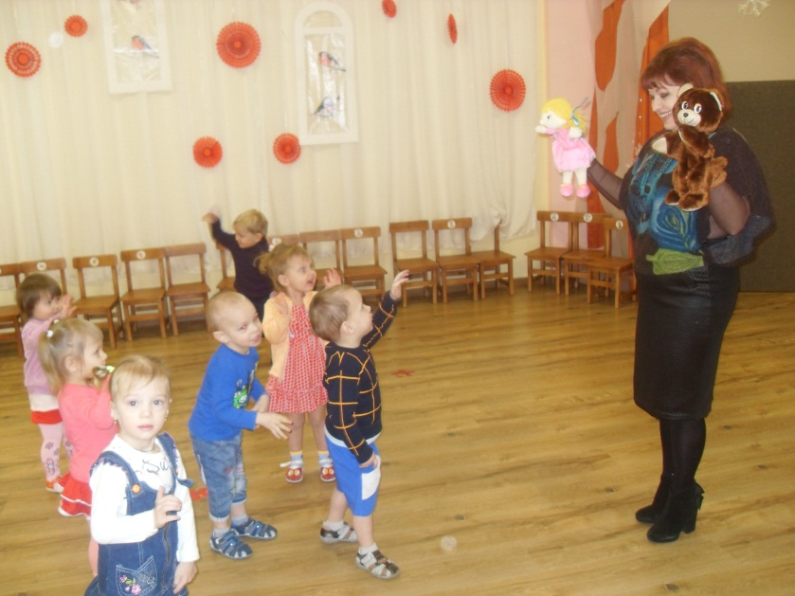
Особенности работы с
младшими дошкольниками
Форма организации – игровая
Основной метод – активное слушание с использованием музыкальных инструментов,
инструментов природного происхождения, звучащих жестов
Интегрированные занятия – слушание сопровождается
ритмико-танцевальными движениями
Пассивное слушание только в театральных постановках
«Вовлекающий рассказ»

Slide 6
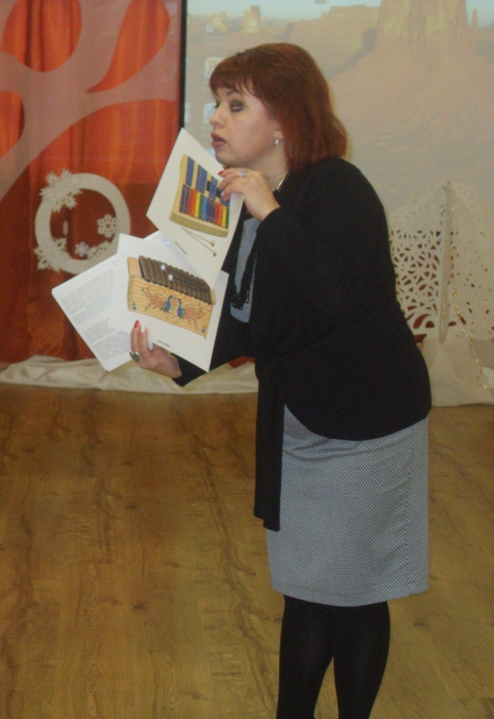
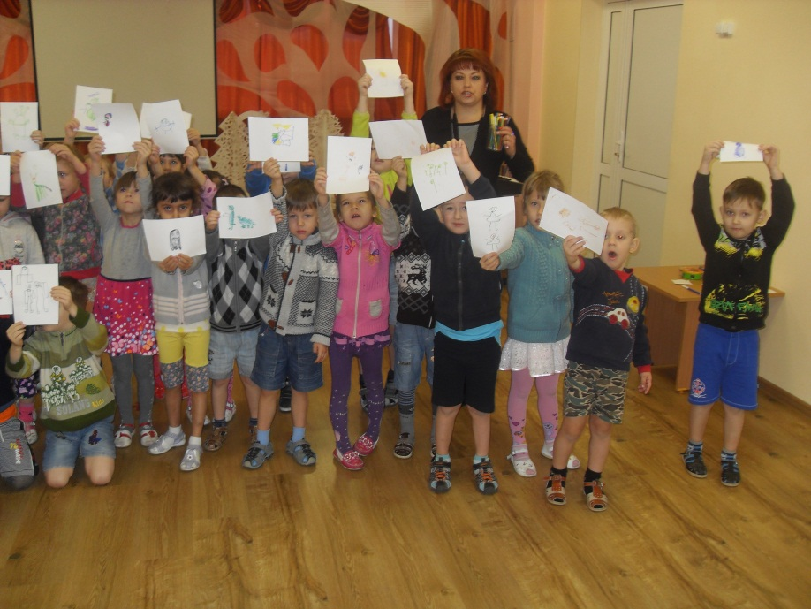
Особенности работы со
старшими дошкольниками
В основе – пассивное слушание
Тематические беседы с детьми (о композиторах, их творчестве; о музыкальных произведениях и их выразительных свойствах; о музыкальных жанрах; о музыкальных инструментах)
Использование наглядности (портреты, картины, иллюстрации)
Рисование впечатлений
Показ «вживую»
Использование видеозаписей концертов, спектаклей (фрагментов)

Slide 7
«Главной задачей массового музыкального воспитания детей, является не столько обучение музыке само по себе, сколько воздействие на весь духовный мир детей, прежде всего на их нравственность. Обучить детей искусству очень трудно, и основная трудность здесь заключается в том, что по-настоящему научить ребят чему-нибудь в искусстве невозможно, если не увлечь их этим искусством эмоционально».
Д. Б. Кабалевский

